Slide 1
Vrije markteconomie (kapitalisme)
Budgetconomie
Democratisch/bureaucratisch
Georienteerde economie
Wie,
Wat
Waar, Hoeveel
Welke prijs
Individuele goederen
Collectieve goederen
Jij (individu)
Beslisser
Overheid
Jij (individu)
Betaler
Belastingbetaler
Jij (individu)
Gebruiker
Iedereen, niemand is uit te sluiten

Slide 2
Georienteerde markteconomie
markteconomie
Meer overheid
Minder overheid
Ingrijpen bij individuele goederen
Regulering = door wetten en voorschriften de productie beïnvloeden maximumprijzen, milieuwetgeving)
Deregulering = afschaffen of versoepelen van de regels
Collectivisatie = overnemen van particuliere taken door de collectieve sector (onderwijs, sociale zekerheid)
Privatisering = overhevelen van overheidstaken naar de particuliere sector )openbaar vervoer, telefonie

Slide 3
Beperkingen van het marktmechasnisme

Slide 4
Nadelen prijsmechanisme
Samenvatting minimum en maximumprijzen
vraag en aanbod kunnen leiden tot te hoge consumentenprijzen / te lage producentenprijzen
het marktproces geen oog heeft voor Milieuaspecten
het marktproces houdt geen rekening met de wens om de inkomensverschillen te beperken
het marktmechanisme is niet in staat om essentiële goederen als wegen, dijken, sportvelden, recreatieterreinen, politie en straatverlichting voort te brengen (collectieve goederen, free riders problem (meeliftgedrag en prisonersdilemma)

Slide 5
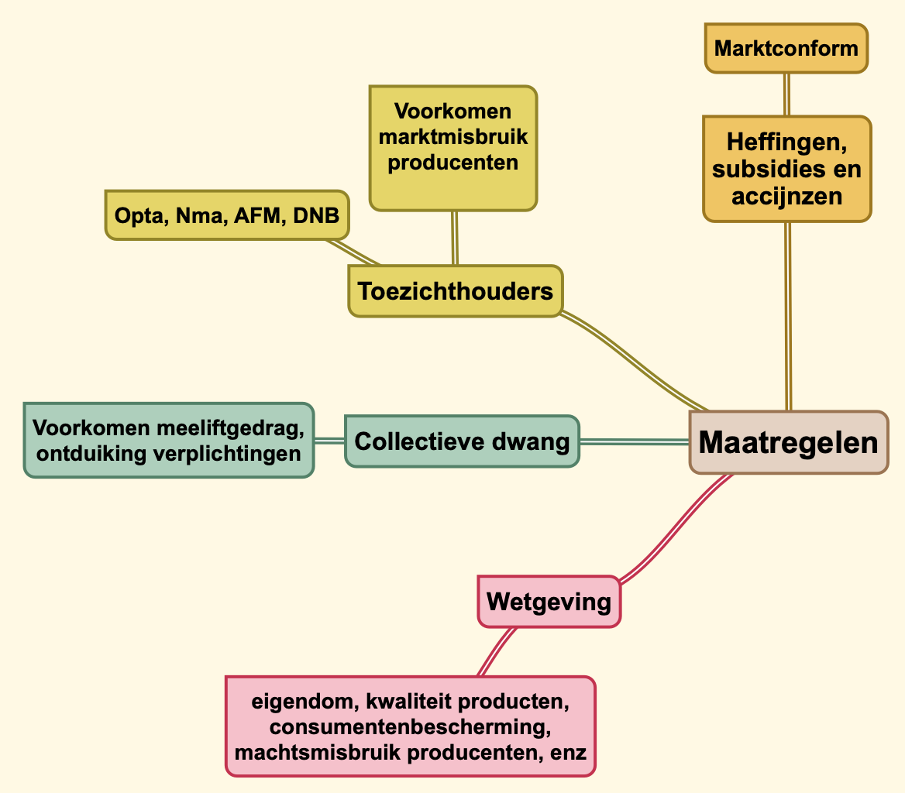
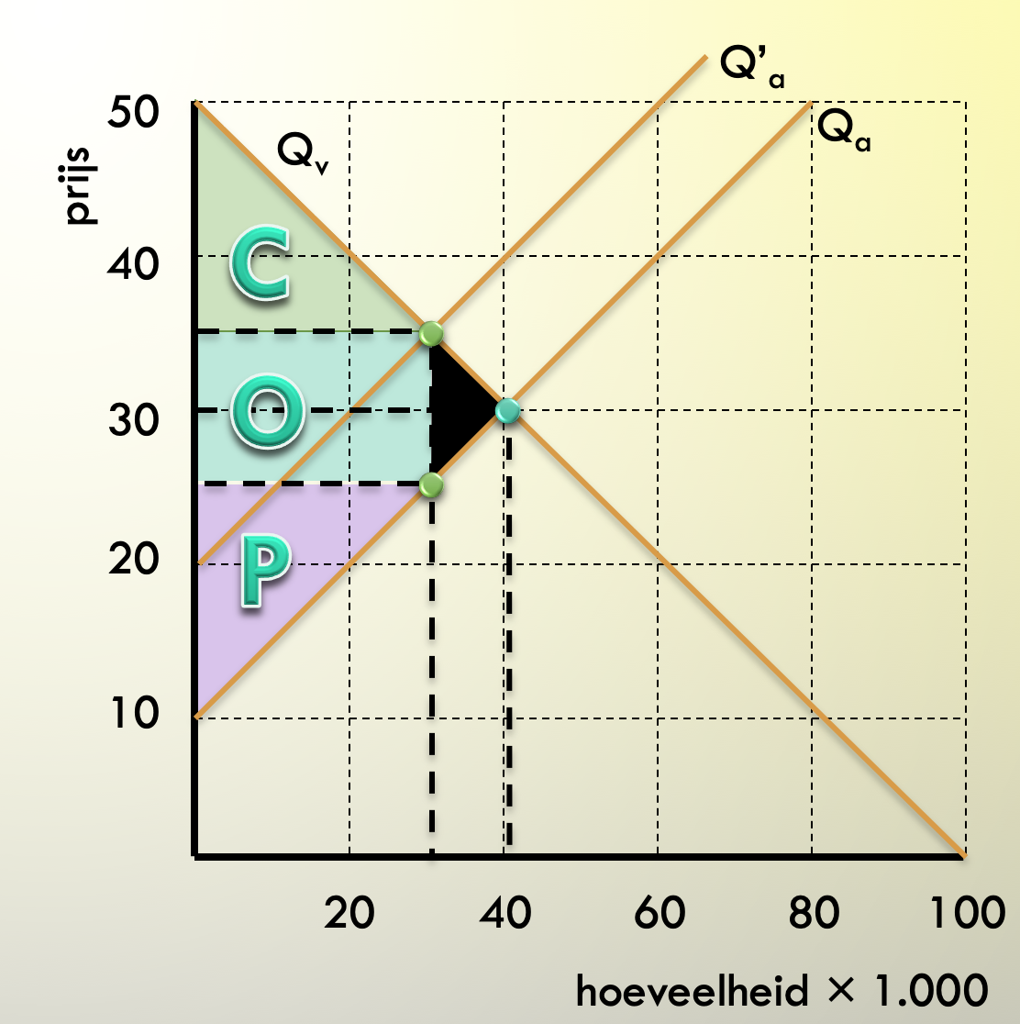
7.4 Wanneer is overheidsregulering noodzakelijk
Heffing

Slide 6
Consumentensurplus
10
Q_{v} = -5P + 50
Prijs = 5
Arceer het consumentensurplus
Bereken de omvang van het consumentensurplus
Q_{v}
prijs
8
C
6
prijs
4
2
½ × basis × hoogte
½ × 25.000 × € 5 = € 62.500
10
20
30
40
50
hoeveelheid × 1.000

Slide 7
Verwerkingsopgave
50
Teken:
Q_{v} = -2P + 100
Teken: Prijs = 25
Arceer het consumentensurplus
Bereken de omvang van het consumentensurplus
Q_{v}
prijs
40
C
30
prijs
20
10
½ × basis × hoogte
½ × 50.000 × € 25 = € 625.000
20
40
60
80
100
hoeveelheid × 1.000

Slide 8
Begrippen - producenten
Leveringsbereidheid
= de prijs die de producent minimaal wil ontvangen voordat hij bereid is te leveren
Voor minder dan € 300,- kan ik geen computer op de markt brengen
Producentensurplus
= het bedrag dat de producent méér ontvangt dan zijn leveringsbereidheid
Als ik een computer kan verkopen voor € 500,- heb ik een producentensurplus van € 200,-

Slide 9
Producentensurplus
50
Gegeven een bepaalde aanbodlijn en een bepaalde prijs:
Arceer het producentensurplus
Bereken de omvang van het producentensurplus
prijs
Q_{a}
40
prijs
30
P
20
½ × basis × hoogte
½ × 50.000 × € 20 = € 500.000
10
20
40
60
80
100
hoeveelheid × 1.000

Slide 10
Verwerkingsopgave
Teken: Q_{v} = -4P + 100
Teken: Q_{a} = 5P - 25
Arceer het consumenten- en producentensurplus
Bereken de omvang van resp. het consumenten- en producentensurplus
25
Q_{v}
prijs
Q_{a}
20
C
15
Prijs 13,89
P
10
5
½ × basis × hoogte
½ × 45.000 × € 11,11 = € 249.975
20
40
60
80
100
hoeveelheid × 1.000
½ × basis × hoogte
½ × 45.000 × € 8,89 = € 200.025

Slide 11
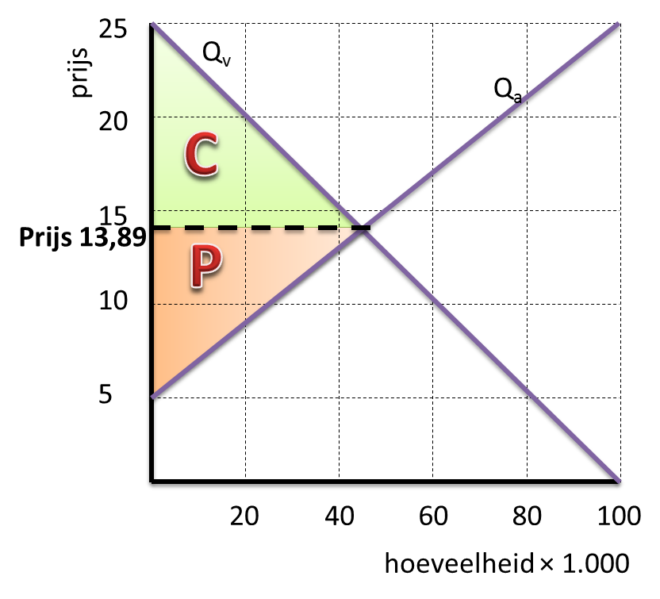
Pareto-optimaal
Pareto-optimaal: de som van consumenten- en producentensuplus is maximaal
D.w.z. dat niemand zijn positie kan verbeteren zonder dat dit ten koste gaat van de ander.
Bij perfect werkende markten is de uitkomst pareto-efficiënt.
Een hogere prijs….
gaat ten koste van het totale surplus
(evenals een lagere prijs)

Slide 12
Overheidsinterventie
Overheidsingrijpen bij een markt van volkomen concurrentie:
minimum- en maximumprijzen
Kenmerken van een markt met volkomen concurrentie:
Prijs is gegeven (hoeveelheidaanpassers) a.g.v.
Homogene producten
Veel aanbieders en vragers
Vrije toetreding en uittreding
Transparante markt

Slide 13
Minimumprijzen
Qv = -P + 100
Qa = 2P – 40
2P – 40 = -P + 100
3P = 140
P = 47 cent (afgerond)
Evenwichtsprijs € 0,47
100
Q_{v}
80
prijs (in centen)
Q_{a}
Evenwichtsprijs € 0,47
Hiervoor kan het product niet winstgevend worden geproduceerd
Minimumprijs € 0,60 (wettelijk bepaald)
Door de invoering van de minimumprijs (hoger dan de evenwichtsprijs), ontstaat een probleem:
consumenten willen bij een hogere prijs minder kopen (betalingsbereidheid)
producenten willen bij een hogere prijs meer produceren (leveringsbereidheid)
60
P_{min}
40
20
Overschot
20
40
60
80
100
hoeveelheid × 1.000

Slide 14
Minimumprijs in de agrarische sector
Het behouden van een eigen voedselproductie wordt belangrijk gevonden.
De evenwichtsprijs is te laag: boeren kunnen niet in hun bestaan voorzien.
Oplossing:
een minimumprijs voor de producten in de landbouw (ook wel: garantieprijs)
In dit voorbeeld: € 0,60
100
Q_{v}
80
prijs (in centen)
Q_{a}
60
P_{min}
40
20
20
40
60
80
100
hoeveelheid × 1.000

Slide 15
Minimumprijs
Evenwichtsprijs € 0,47
Minimumprijs € 0,60
Consumenten kopen nu:
Q_{v} = -60 + 100 = 40 (000) stuks
Producenten produceren nu:
Q_{a} = 2x60 – 40 = 80 (000) stuks
Er ontstaat dus een productie-overschot van 40.000 stuks
100
Q_{v}
80
prijs (in centen)
Q_{a}
60
P_{min}
40
20
20
40
60
80
100
hoeveelheid × 1.000
productie-overschot

Slide 16
Minimumprijs
Bij deze minimumprijs geldt:
Q_{v} = 40.000 stuks
Q_{a} = 80.000 stuks
Aanbodoverschot = 40.000 stuks
Dit overschot moet worden opgekocht (er was de boeren een minimaal bedrag per product gegarandeerd!)
tegen € 0,60
Totale kosten: 40.000 x €0,60 = €24.000
100
Q_{v}
80
prijs (in centen)
Q_{a}
60
P_{min}
40
20
20
40
60
80
100
hoeveelheid × 1.000
productie-overschot

Slide 17
Randvoorwaarden minimumprijs
Aanbodoverschot:
vernietigen (“doordraaien”)
dumpen (ver) buiten je afzetgebied (of: exporteren met exportsubsidie)
Bovendien:
Buitenlandse producten niet toelaten op je markt (met invoerheffingen)
Productie-uitbreiding van je eigen producenten aan banden leggen (bijv. melkquota)

Slide 18
Gevolgen minimumprijs
Productie blijft behouden in eigen land
Maar:
Consumenten betalen meer dan nodig is
Door het ontbreken van buitenlandse producten is er voor consumenten minder te kiezen
Er is extra belastinggeld nodig voor het opkopen van de overschotten
Wanneer producten worden geëxporteerd is er sprake van oneerlijke concurrentie in die exportlanden

Slide 19
Verwerkingsopgave
Marktmodel in de uitgangssituatie:
Q_{v} = -¼P + 250
Q_{a} = ½P – 100
Wereldmarktprijs van €350
Minimumprijs van €600
Bereken:
De omvang van het aanbod-overschot
De kosten voor het in stand houden van deze minimum-prijs
De minimale hoogte van de invoerheffing van buitenlandse substituten
1000
Q_{v}
prijs
800
Q_{a}
600
400
200
50
100
150
200
250
hoeveelheid × 1.000

Slide 20
Verwerkingsopgave
Marktmodel in de uitgangssituatie:
Q_{v} = -¼P + 250
Q_{a} = ½P – 100
Wereldmarktprijs van €350
Minimumprijs van €600
Aanbodoverschot
Bij een minimumprijs van € 600:
Q_{v} = -¼x600 + 250 =100
Q_{a} = ½x600 – 100 = 200
Aanbodoverschot = 100 (x 1.000 stuks)
1000
Q_{v}
prijs
800
Q_{a}
600
P_{min}
400
200
50
100
150
200
250
hoeveelheid × 1.000
aanbod-overschot

Slide 21
Verwerkingsopgave
Marktmodel in de uitgangssituatie:
Q_{v} = -¼P + 250
Q_{a} = ½P – 100
Wereldmarktprijs van €350
Minimumprijs van €600
Aanbodoverschot: 100.000 stuks
Kosten minimumprijs
Het overschot (100.000 stuks) moet worden opgekocht tegen €600
Kosten: € 60 mln.
Bovendien betalen consumenten meer dan noodzakelijk is.
1000
Q_{v}
prijs
800
Q_{a}
600
P_{min}
400
200
50
100
150
200
250
hoeveelheid × 1.000
aanbod-overschot

Slide 22
Verwerkingsopgave
Marktmodel in de uitgangssituatie:
Q_{v} = -¼P + 250
Q_{a} = ½P – 100
Wereldmarktprijs van €350
Minimumprijs van €600
Invoerheffing
Waar koop jij je product?
op de wereldmarkt voor €350
of in eigen land voor €600 ??
Buitenlandse producten moeten dus minimaal €600 gaan kosten:
invoerheffing minimaal € 250
1000
Q_{v}
prijs
800
Q_{a}
600
P_{min}
400
P_{wereld}
200
50
100
150
200
250
hoeveelheid × 1.000

Slide 23
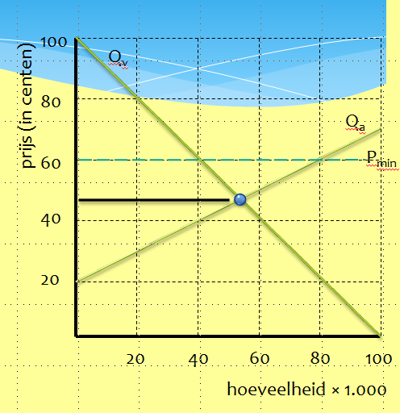
Opkopen of subsidieren
Consument betaalt € 0,60
Overheid koopt alles op
Kosten € 0,60 x 40.000 = € 24.000
Consument betaalt € 0,22
Overheid betaalt € 0,38 subsidie
Kosten € 0,38 x 80.000 = € 30.400

Slide 24
Doordenker…..
Marktmodel in de uitgangssituatie:
Q_{v} = -¼P + 250
Q_{a} = ½P – 100
Wereldmarktprijs van €350
Minimumprijs van €600
Afschaffen minimumprijs en invoerheffing
Hoeveel producten zullen dan geïmporteerd worden?
Binnenlandse vraag bij €350:
Q_{v} = -¼x350 + 250 = 162,5 (x 1.000)
Binnenlands aanbod bij €350:
Q_{a} = ½x350 – 100 = 75 ( x 1.000)
Import: 87.500 stuks
1000
Q_{v}
prijs
800
Q_{a}
600
P_{min}
400
P_{wereld}
200
50
100
150
200
250
hoeveelheid × 1.000
import

Slide 25
Maximumprijzen
Als de evenwichtsprijs te hoog zou zijn
Voorbeeld is de woningmarkt (huurwoningen)
Huur
Vraag
Aanbod
Oplossingen
Rantsoeneringssysteem
(bonnen)
Puntensysteem (huurwoningen)
P-max
Doel = Bescherming vragers
Huur
Tekort

Slide 27
Overheidsinterventie Indirecte belastingen of kostprijsverhogende belastingen
Voorbeelden:
Accijns = vast bedrag
BTW (belasting toegevoegde waarde)= percentage
BPM
Milieuheffingen
Invoerheffingen
Dit overheidsingrijpen leidt tot een daling van de welvaart.
We zullen dit aantonen bij een markt van volkomen concurrentie

Slide 28
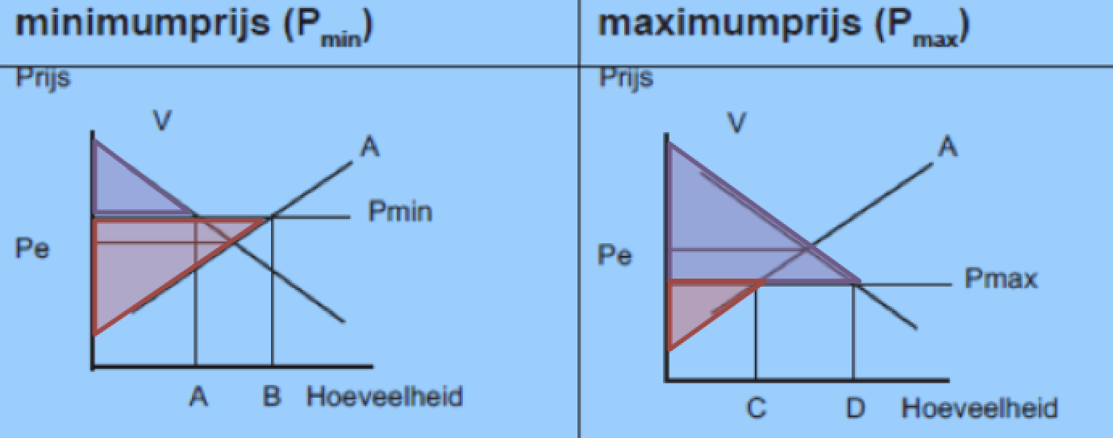
Volkomen concurrentie
Een korte herhaling:
Marktmodel:
Q_{v} = -2P + 100
Q_{a} = 2P - 20
Evenwichtsprijs
Consumentensurplus
0,5 x 40.000 x € 20 = € 400.000
Producentensurplus
0,5 x 40.000 x € 20 = € 400.000
Totale surplus = € 800.000 (pareto-optimum
50
Q_{v}
prijs
Q_{a}
40
C
30
evenwichtspunt
P
20
10
20
40
60
80
100
hoeveelheid × 1.000

Slide 29
Belasting als vast bedrag p.prod.
Gebruik van een product afremmen (sigaretten, benzine, alcohol) met behulp van accijnzen.
Producenten moeten dan een vast bedrag per product aan de overheid afdragen.
Hierdoor stijgen voor de producent de kosten én dus ook zijn leveringsbereidheid.
50
Q_{v}
prijs
Q_{a}
40
30
20
10
20
40
60
80
100
hoeveelheid × 1.000

Slide 30
Belasting als vast bedrag p.prod.
Stel dat de overheid een accijns van €10 per product invoert.
Voorheen waren bedrijven pas bereid om vanaf €10 dit product te leveren.
Nu willen ze minimaal €20 ontvangen (10 voor henzelf / 10 voor de overheid)
Voorheen waren bedrijven bereid om 20.000 producten te leveren voor een prijs van €20.
Nu willen ze daar minimaal €30 voor ontvangen.
En dat geldt voor alle punten op de aanbodlijn!
Q’_{a}
50
Q_{a}
Q_{v}
prijs
40
30
20
10
20
40
60
80
100
hoeveelheid × 1.000

Slide 31
Grafisch aflezen gevolgen
De heffing was €10 per product
Oude evenwichtsprijs: €30
Door de heffing schuift de aanbodlijn (leveringsbereidheid) €10 naar boven.
Nieuwe evenwichtsprijs: €35
De consumenten betalen dus €5 méér dan voorheen (terwijl de heffing €10 was)
De producenten houden €25 over (want zij moeten €10 aan de overheid betalen)
Producenten weten €5 van de €10 (50%) af te wentelen op de consument
Q’_{a}
50
Q_{a}
Q_{v}
prijs
40
nieuwe evenwicht
prijs
oude evenwicht
30
opbr. prod
20
10
20
40
60
80
100
hoeveelheid × 1.000

Slide 32
Grafisch aflezen gevolgen - 2
Door de heffing:
het consumentensuplus
neemt af
(= 0,5 x 30.000 x € 15 = € 225.000)
het producentensuplus
neemt af
(= 0,5 x 30.000 x € 15 = € 225.000
de overheid ontvangt belasting (en zal daarmee welvaart creëren)
(= € 10 x 30.000 = € 300.000
verliezen we een stukje welvaart (Harberger-driehoek)
800 – (225 + 225 + 300) = 50 (€ 1000)
of 0,5 x 10.000 x € 10 = € 50.000
Q’_{a}
50
Q_{a}
Q_{v}
prijs
C
40
O
30
20
P
10
20
40
60
80
100
hoeveelheid × 1.000

Slide 33
Heffing vast bedrag - wiskundig
Marktmodel:
Q_{v} = -2P + 100
Q_{a} = 2P - 20
Door de heffing moet de aanbodlijn 10 naar boven.
Elke waarde van P in de aanbodfunctie moet dus met 10 worden verhoogd i.v.m. de leveringsbereidheid.
Dan moeten we dus eerst weten hoeveel P nú is bij elke aangeboden hoeveelheid!
Q’_{a}
50
Q_{a}
Q_{v}
prijs
40
+ 10
30
20
+ 10
10
20
40
60
80
100
hoeveelheid × 1.000

Slide 34
Heffing vast bedrag - wiskundig
Marktmodel:
Q_{v} = -2P + 100
Q_{a} = 2P – 20
Dan moeten we dus eerst weten hoeveel P nú is bij elke aangeboden hoeveelheid!
→ Q_{a} en P wisselen van plek in de formule
Q_{a} = 2P – 20
-2P = -Q – 20
P = ½Q + 10
→ bij elke P komt nu 10 erbij (naar boven schuiven i.v.m. de leveringsbereidheid)
P = ½Q + 10 + 10
→ Q_{a} en P wisselen weer van plek om er weer een aanbodfunctie van te maken
P = ½Q + 20
-½Q = -P + 20
Q’_{a} = 2P – 40
Qa = Qv → 2P – 40 = -2P + 100 →
4P = 140 → P = € 35
Q = 2 x 35 – 40 = 30 (x 1.000)
Q’_{a}
50
Q_{a}
Q_{v}
prijs
40
30
20
10
20
40
60
80
100
hoeveelheid × 1.000

Slide 35
Overheidsinterventie 2
Overheidsingrijpen bij een markt van volkomen concurrentie:
producentenheffing als percentage op de prijs
BTW

Slide 36
Volkomen concurrentie
Een korte herhaling:
Marktmodel:
Q_{v} = -2P + 100
Q_{a} = 2P - 20
Evenwichtsprijs
Consumentensurplus
= 0,5 x € 20 x 40.000 = € 400.000
Producentensurplus
= 0,5 x € 20 x 40.000 = € 400.000
50
Q_{v}
prijs
Q_{a}
40
C
30
evenwichtspunt
P
20
10
20
40
60
80
100
hoeveelheid × 1.000

Slide 37
Heffing als percentage op prijs
Bijvoorbeeld BTW (we nemen voor het gemak 20%).
Producenten moeten dan bovenop hun prijs 20% innen en aan de overheid afdragen.
Hierdoor stijgen voor de producent de kosten én dus ook zijn leveringsbereidheid.
50
Q_{v}
prijs
Q_{a}
40
30
20
10
20
40
60
80
100
hoeveelheid × 1.000

Slide 38
Belasting als vast bedrag p.prod.
Stel dat de overheid een btw-tarief van 20% invoert.
Voorheen waren bedrijven pas bereid om vanaf €10 dit product te leveren.
Nu willen ze minimaal €12 ontvangen (10 voor henzelf en (20% van 10 =) 2 voor de overheid)
Voorheen waren bedrijven bereid om 20.000 producten te leveren voor een prijs van €20.
Nu willen ze daar minimaal (20 x 1,2 =) €24 voor ontvangen.
Elke prijs die zij zélf willen ontvangen, wordt dus met 20% verhoogd!
Q’_{a}
50
Q_{a}
Q_{v}
prijs
40
30
20
10
20
40
60
80
100
hoeveelheid × 1.000

Slide 39
Grafisch aflezen gevolgen
De heffing was 20% op de prijs
Oude evenwichtsprijs: €30
Door de heffing schuift de aanbodlijn (leveringsbereidheid) overal 20% naar boven.
Nieuwe evenwichtsprijs: ± €32
De consumenten betalen dus ± €2 méér dan voorheen
De producenten houden ± €27 over
Voor de exacte getallen moeten we echter gaan rekenen!
Q’_{a}
50
Q_{a}
Q_{v}
prijs
40
nieuwe evenwicht
30
prijs
oude evenwicht
opbr. prod
20
10
20
40
60
80
100
hoeveelheid × 1.000

Slide 40
Grafisch aflezen gevolgen - 2
Door de heffing:
het consumentensuplus
neemt af
het producentensuplus
neemt af
de overheid ontvangt belasting (en zal daarmee welvaart creëren)
verliezen we een stukje welvaart (Harberger-driehoek)
Q’_{a}
50
Q_{a}
Q_{v}
prijs
40
C
O
30
P
20
10
20
40
60
80
100
hoeveelheid × 1.000

Slide 41
Heffing in procenten - wiskundig
Marktmodel:
Q_{v} = -2P + 100
Q_{a} = 2P - 20
Door de heffing moet de aanbodlijn 20% naar boven.
Elke waarde van P in de aanbodfunctie moet dus met 20% worden verhoogd i.v.m. de leveringsbereidheid.
Dan moeten we dus eerst weten hoeveel P nú is bij elke aangeboden hoeveelheid!
Q’_{a}
50
Q_{a}
Q_{v}
prijs
40
30
20
10
20
40
60
80
100
hoeveelheid × 1.000

Slide 42
Heffing vast bedrag - wiskundig
Marktmodel:
Q_{v} = -2P + 100
Q_{a} = 2P – 20
Dan moeten we dus eerst weten hoeveel P nú is bij elke aangeboden hoeveelheid!
→ Q_{a} en P wisselen van plek in de formule
Q_{a} = 2P – 20
-2P = -Q – 20
P = ½Q + 10
→ bij elke P komt nu 20% erbij (naar boven schuiven i.v.m. de leveringsbereidheid)
P = (½Q + 10) x 1,20
P = 0,6Q + 12
→ Q_{a} en P wisselen weer van plek om er weer een aanbodfunctie van te maken
P = 0,6Q + 12
-0,6Q = -P + 12
Q’_{a} = 1,67P – 20
Qa = Qv →1.67P – 20 = -2p + 100 →
3.67P = 120 → P = € 32.70
Qa = 1,67 x 32,70 - 20 = 34,61 (x 1.000)
Q’_{a}
50
Q_{a}
Q_{v}
prijs
40
30
20
10
20
40
60
80
100
hoeveelheid × 1.000

Slide 43
Heffing vast bedrag - wiskundig
Marktmodel:
Q_{v} = -2P + 100
Q_{a} = 2P – 20
Q’_{a} = 1,67P – 20
de oude evenwichtsprijs = 30
de nieuwe evenwichtsprijs = 32,70
consumenten betalen 32,70 inclusief 20% btw:
32,70 = 120% (cons.prijs)
^{32,70}/₁₂₀ = 1%
^{32,70}/₁₂₀ x 100 = 27,25 (prod.opbr)
of: ^{32,70}/₁₂₀ x 20 = 5,45 (heffing)
De consumenten betalen dus 49,5% van de totale heffing (ongeveer ^{2,70}/_{5,45}) = het afwentelingspercentage.
Q’_{a}
50
Q_{a}
Q_{v}
prijs
40
32,70
30
27,25
20
10
20
40
60
80
100
hoeveelheid × 1.000

Slide 44
Welvaartsverlies bij subsidie

Slide 45
De uitgangssituatie
Q_{v} = -2P + 10
Q_{a} = 2P – 2
De overheid geeft een subsidie van €1 (de leveringsbereidheid neemt toe)
Q_{a} = 2P – 2 →
-2P = -Q – 2 →
P = 0,5Q + 1
P = 0,5Q + 1 (– 1) →
P = 0,5Q →
-0,5Q = -P →
Q’_{a} = 2P
Q_{a} = 2P - 2
5
Q_{v}
prijs
4
Q’=2P
3
2
1
2
4
6
8
10
hoeveelheid × 1.000

Slide 46
Consumentensurplus
Q_{v} = -2P + 10
Q_{a} = 2P – 2
Q’_{a} = 2P
5
Q_{a}
Q_{v}
Q’_{a}
prijs
4
CS_{o} =
CS_{n} =
½ x 2 x 4000 = 4000
½ x 2,5 x 5000 = 6250
p_{p}
p_{o}
3
p_{c}
Toename consumentensurplus:
2250
2
1
2
4
6
8
10
hoeveelheid × 1.000

Slide 47
Producentensurplus
Q_{v} = -2P + 10
Q_{a} = 2P – 2
Q’_{a} = 2P
CS: + 2250
5
Q_{a}
Q_{v}
Q’_{a}
prijs
4
p_{p}
PS_{o} =
PS_{n} =
½ x 2 x 4000 = 4000
½ x 2,5 x 5000 = 6250
p_{o}
3
p_{c}
2
Toename producentensurplus:
2250
1
2
4
6
8
10
hoeveelheid × 1.000

Slide 48
‘Overheidssurplus’
Q_{v} = -2P + 10
Q_{a} = 2P – 2
Q’_{a} = 2P
CS: + 2250
PS: + 2250
De subsidie kost de overheid echter belastinggeld:
1 x 5000 = 5000
= negatieve welvaartmutatie
5
Q_{a}
Q_{v}
Q’_{a}
prijs
4
p_{p}
p_{o}
3
p_{c}
2
1
2
4
6
8
10
hoeveelheid × 1.000

Slide 49
Welvaartseffecten
Q_{v} = -2P + 10
Q_{a} = 2P – 2
Q’_{a} = 2P
OS: - 5000
CS: + 2250
PS: + 2250
HBD / welvaartsverlies:
½ x 1 x 1000 = 500
HBD = Harbergerdriehoek
5
Q_{a}
Q_{v}
Q’_{a}
prijs
4
p_{p}
p_{o}
3
p_{c}
2
1
2
4
6
8
10
hoeveelheid × 1.000

Slide 50
Quotering en overig ingrijpen
Minimumprijs is duur i.v.m.
Opkopen of subsidieren
Minimumprijs gecombineerd met een quotum (maximaal te produceren hoeveelheid) kost de overheid minder tot niets, maar gaat wel ten koste van de welvaart
Prijs
Prijs
Qv
Qa
Qv
Qa
C
P min
Pe
Pe
P
Qv (x 100.000 L)
Quotum
Qv (x 100.000 L)
Volkomen concurrentie
Minimumprijs met quotum

Slide 51
Overheid beperkt het marktmechanisme en de vrije keuzes van ondernemers:
Vestigingsvergunning
Bouwvergunning
Handelsregister inschrijven
Milieuvergunningen
Winkeltijden
Horecavergunning
Marktvergunning
Wet op afbetaling
CAO-wetgeving
Wet op het minimumloon
Enz.

Slide 52
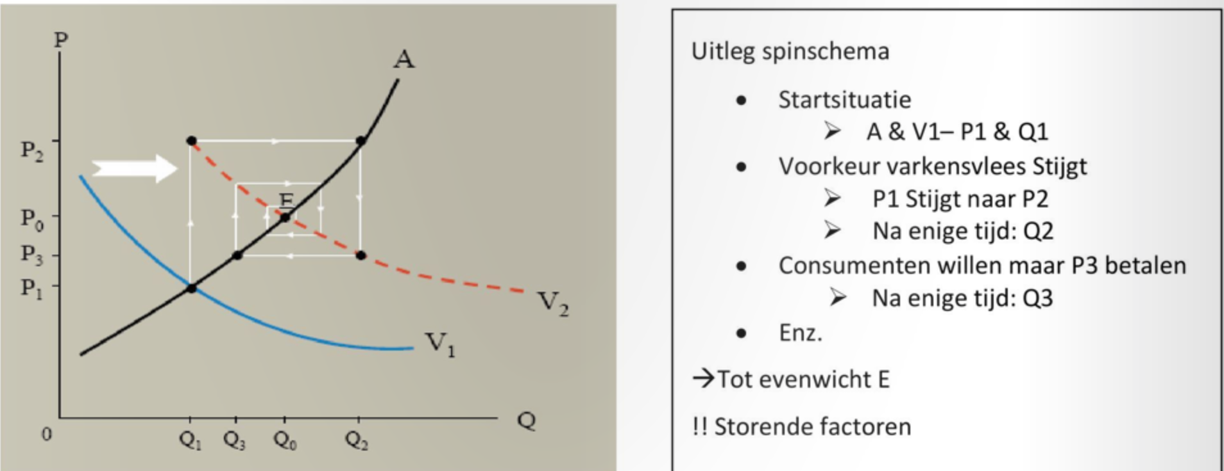
Spinnewebtheorema

Slide 53
Varkenscyclus maakt marktmechanisme soms ondoelmatig
is het verschijnsel in de economie dat overschotten en tekorten van een bepaald product elkaar afwisselen, doordat aanbieders massaal reageren op de hoogte van de prijzen, maar tegen de tijd dat deze reactie doorwerkt op het aanbod, is de prijs alweer omgeslagen
Koffiemarkt (planten)
Varkensmarkt
Arbeidsmarkt (onderwijs)
Vastgoedmarkt (Spanje)
Spinnewebtheorema:
Stabiel of labiel
Stabiel - doet evenwichtsprijs bereiken.
Labiel – dan steeds verder af van de evenwichtsprijs

